Slide 1
ЛУЧШЕДОМА

Slide 2
Цель: обобщить и систематизировать знания детей о празднике «День Победы», о традициях проведения его в нашей стране
Задачи:
- Прививать любовь к Родине, гордость за нее;
- Развивать память, мышление, воображение;
- Воспитывать уважение к ветеранам войны, заботливое к ним отношение, желание поздравить их с наступающим праздником.

Slide 3
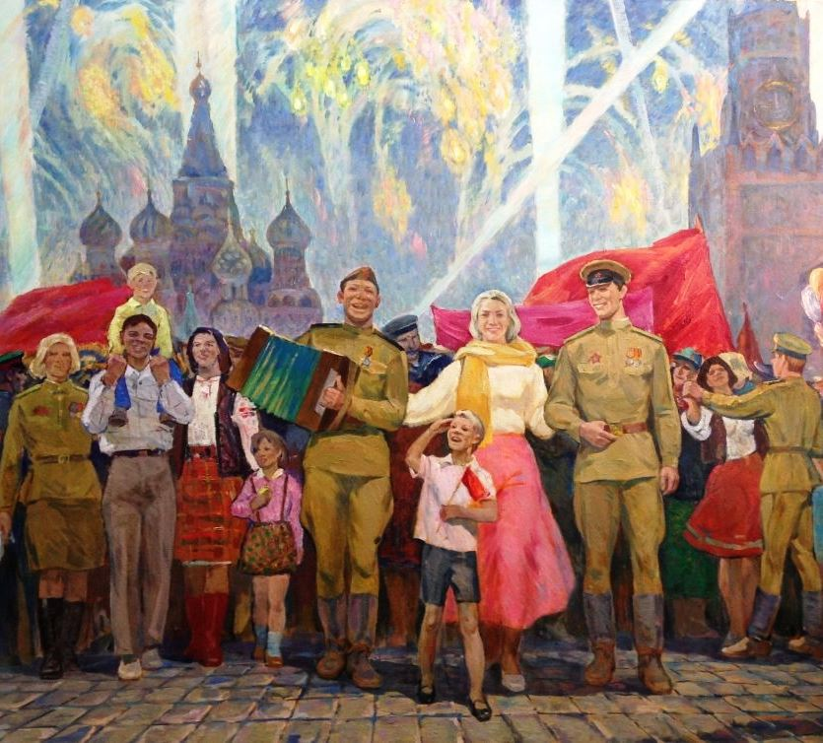
1. Какой праздник отмечает наша страна 9 мая?
1. Новый год
2. Праздник мира и труда
3. День Победы
4. День защитника Отечества

Slide 4
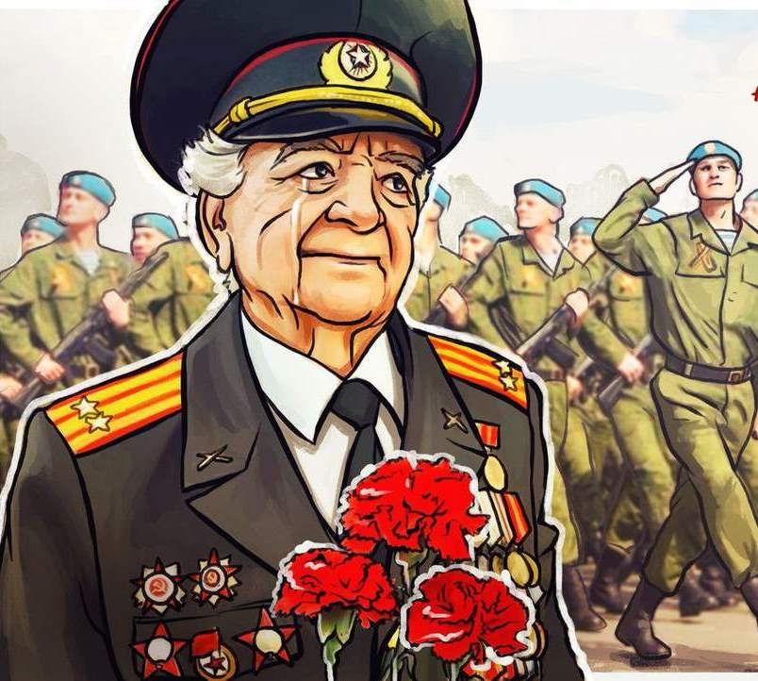
2. Существуют давно сложившиеся традиции проведения этого праздника. Куда идут люди в этот день?
3 БАЛЛА
1. На парад
2. на дачу
3. на уборку территории
4. в детский сад

Slide 5
3. В этот весенний день принято поздравлять ветеранов и благодарить их за Великую Победу. Что принято дарить на День Победы нашим ветеранам?
1. Деньги
2. Цветы
3. Строительные материалы
4. Посуду

Slide 6
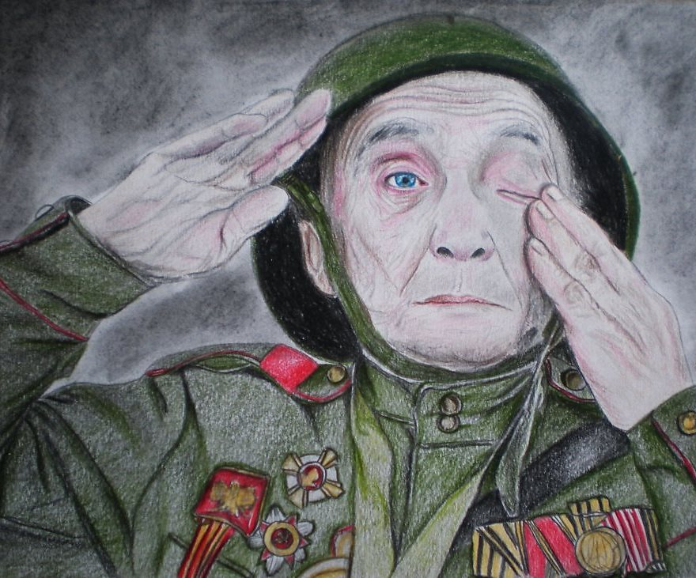
4. Цветы и улыбки, слезы и радость на лицах ветеранов. А что можно увидеть на груди у победителей в праздничный день?
1. Шары
2. Медали
3. Цветы
4. Ордена

Slide 7
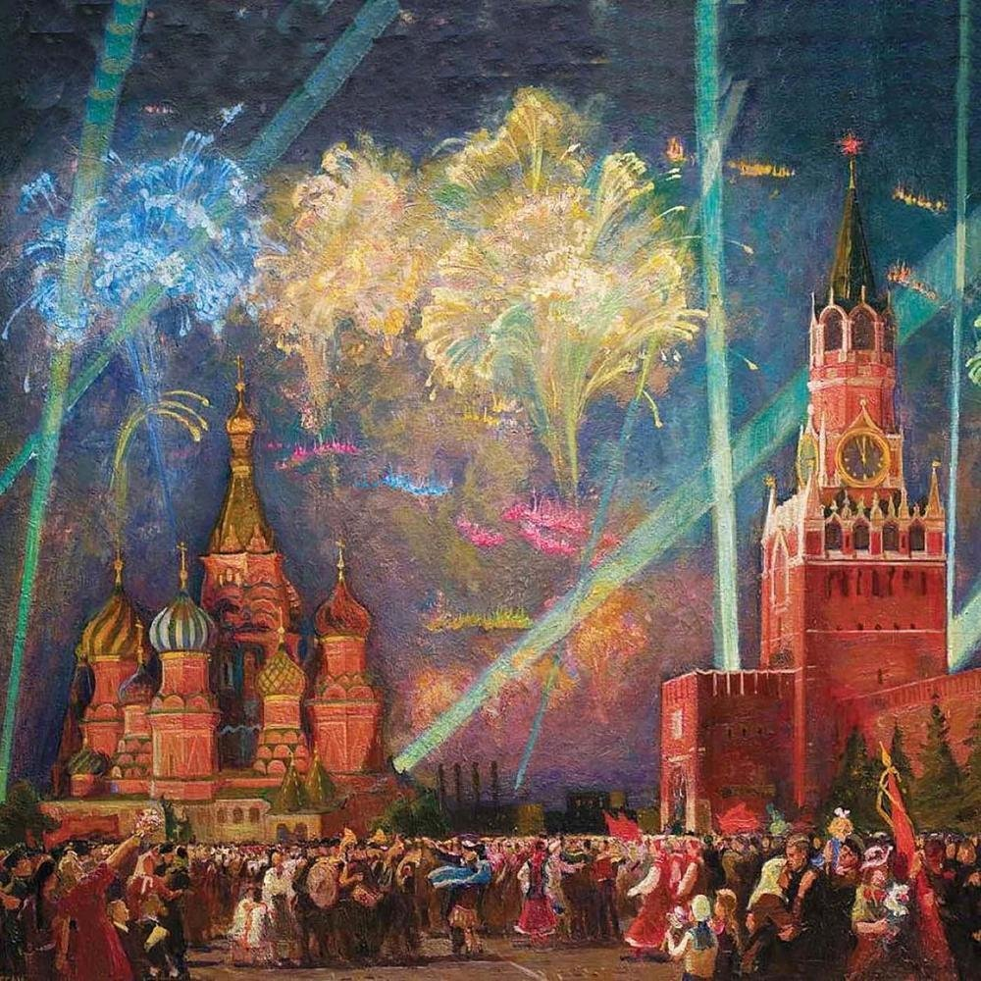
5. Праздничные мероприятия продолжаются до самого вечера. Что можно увидеть в ночном небе в этот день?
1. Самолёты
2. Облака
3. Салют
4. Звезды

Slide 8
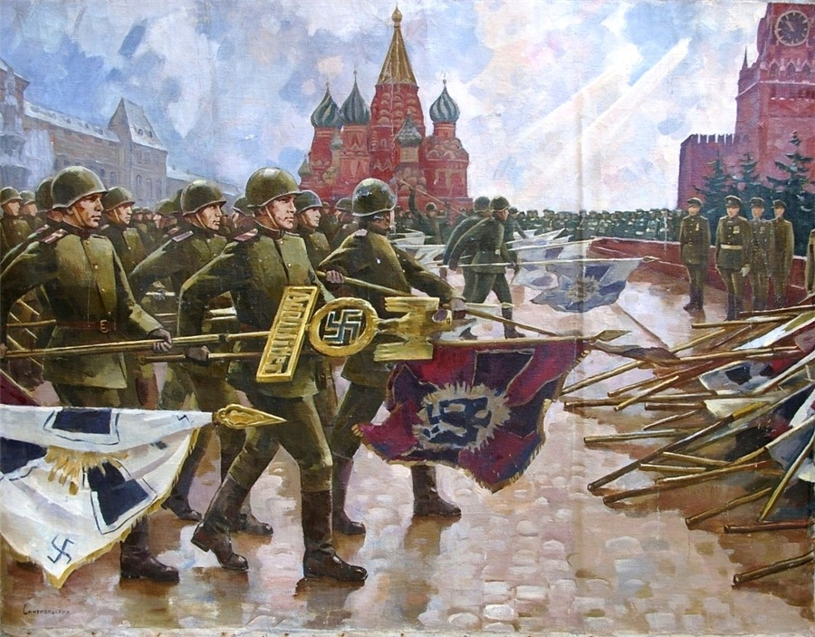
6. После победы над врагом состоялся Парад Победы, на котором воины-победители бросали на землю знамена поверженных врагов. В каком городе он проходил?
1. В Берлине
2. В Ленинграде
3. В Москве
4. В Рязани

Slide 9
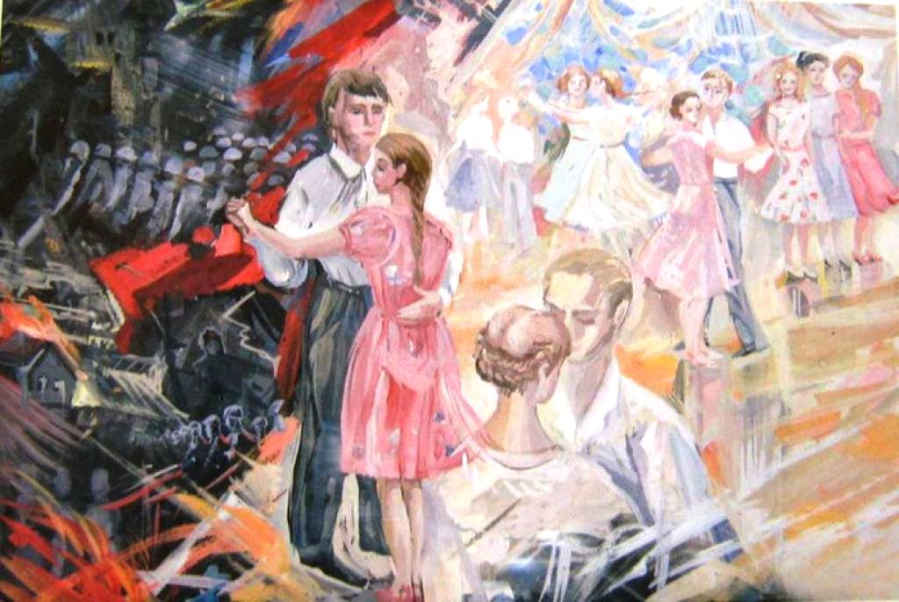
7. В какое время года началась Великая отечественная война?
1. Зимой
2. Весной
3. Летом
4. Осенью

Slide 10
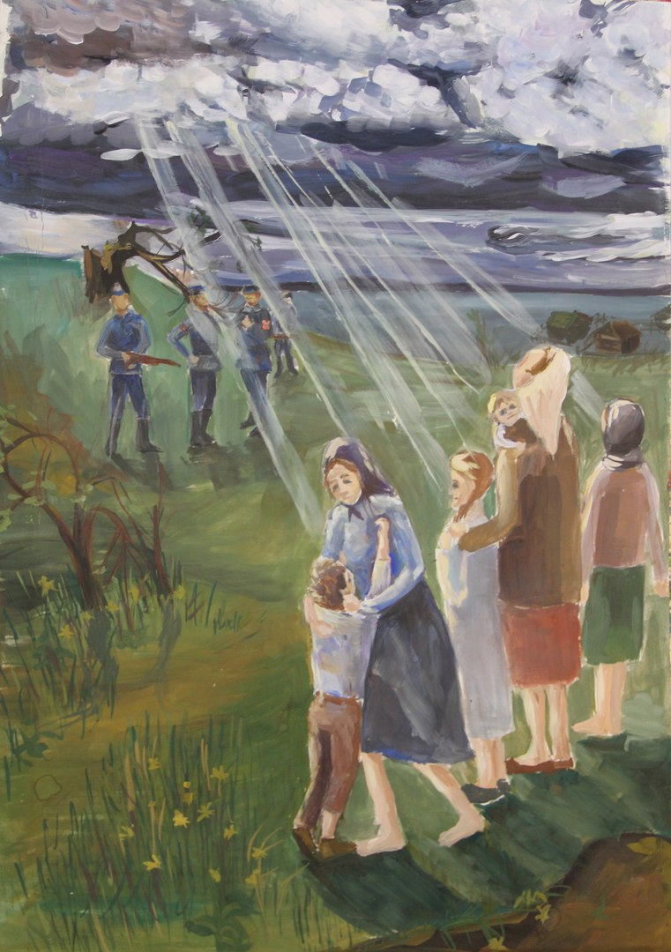
8. Сколько лет длилась Великая Отечественная война?
1. 1 год
2. 4 года
3. 10 лет
4. 20 лет

Slide 11
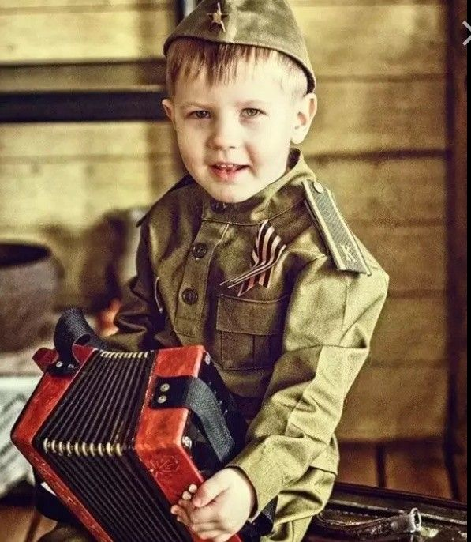
9. В День Победы на улицах, в домах, парках и площадях часто звучат песни о войне. Какие песни можно услышать в этот день?
1. « В лесу родилась ёлочка»
2. «Землянка»
3. «Катюша»
4. «День победы»

Slide 12
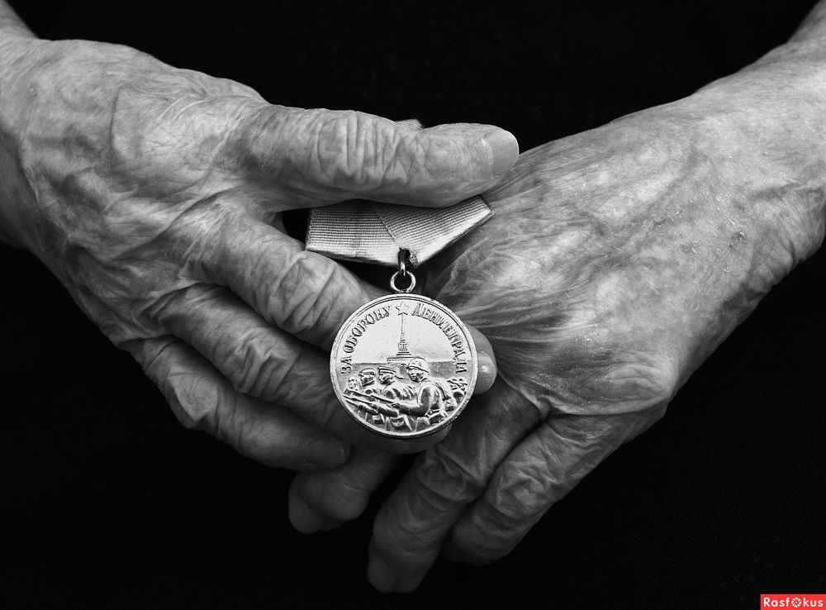
10. Война была очень тяжелой и кровопролитной. Наши воины мужественно отбивали ожесточенные атаки фашистов и старались не пускать их в наши города и села. За доблестную оборону некоторых наших городов воинам вручались медали. За оборону каких городов самым смелым и отважным вручали специальные медали?
1. За оборону Москвы.
2. За оборону Рязани
3. За оборону Севастополя
4. За оборону Ленинграда

Slide 13
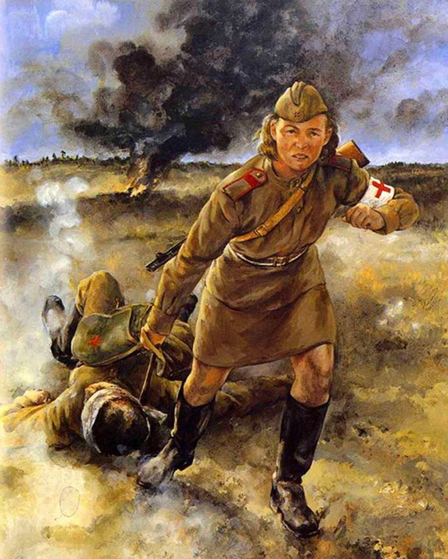
11. Во время войны было очень много раненых, которым оказывали медицинскую помощь как на полях сражений, так и в специально созданных лечебных учреждениях. Где лечили раненых бойцов?
1. В больницах.
2.В поликлиниках
3. В госпиталях
4. В домах отдыха

Slide 14
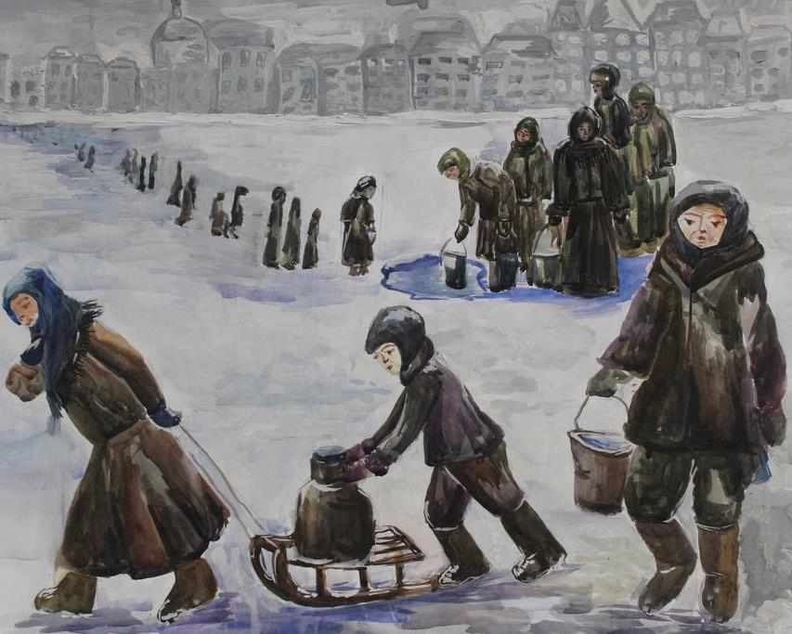
12. Есть в нашей стране один очень красивый и героический город. Больше двух лет во время Великой Отечественной войны его жители были окружены со всех сторон фашистами, голодали, умирали, но не отдали его врагу. За этот подвиг городу было присвоено почетное звание «Город-герой» О каком городе идет речь?
1. О Москве.
2. Об Одессе
3. О Курске
4. О Ленинграде

Slide 15
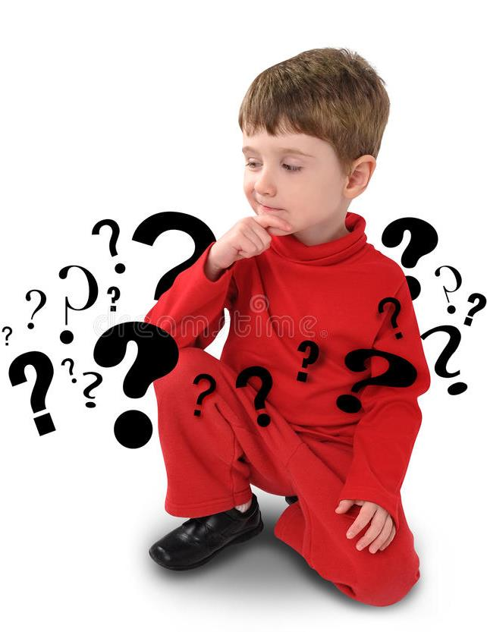
Верные ответы
3 балла
№1-3
№2-1
№3-2
№4-2,4
№5-3
4 балла
№6-3
№7-3
№8-2
№9-2,3,4
5 баллов
№10-1,3,4
№11-3
№12-4

Slide 16
Если ты ответил на все вопросы и получил
46 баллов – ТЫ МОЛОДЕЦ!!!
Викторину подготовил: воспитатель Морозова М.А.

